Slide 1
Интерактивная игра по правилам дорожного движения

Slide 2
Цель: Профилактика детского дорожно – транспортного травматизма. Задачи: 1. Закрепить знания детей о ПДД, дорожных знаках, светофоре. Учить вести беседу, отвечая на вопросы. Учить детей правильно понимать предлагаемую дорожную ситуацию, мотивированно оценивать поступки героев, выбирая правильный ответ. 2. Развивать коммуникативные навыки и связную речь, логическое мышление, память, наблюдательность, познавательный интерес детей посредством ИКТ, активизировать словарь по теме ПДД. В игровой форме закреплять знания детей о правилах дорожного движения, дорожных знаках. 3. Воспитывать у детей желание соблюдать правила дорожного движения, внимания, выдержку, умение внимательно слушать ответы своих товарищей, не перебивать, дополнять и исправлять ошибки, воспитывать желание действовать в команде согласованно. « Предварительная работа: - беседы по ПДД «Важные правила для пешеходов», «Дорожные знаки»

Slide 3
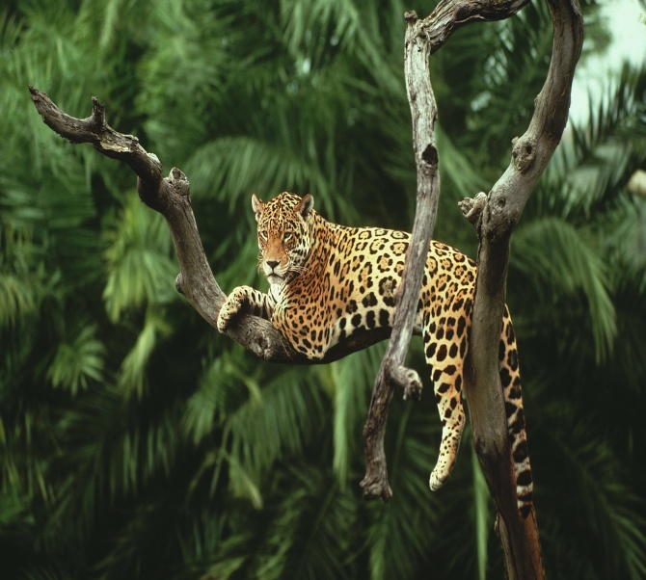
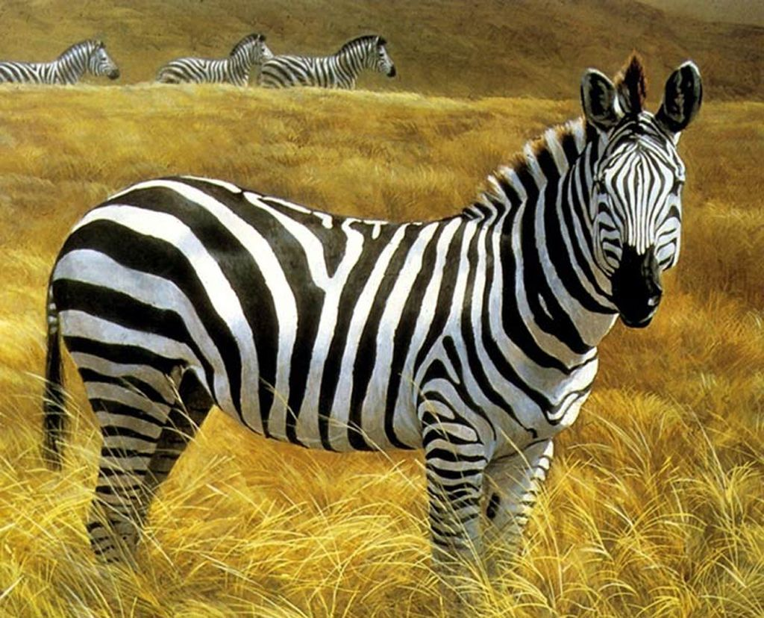
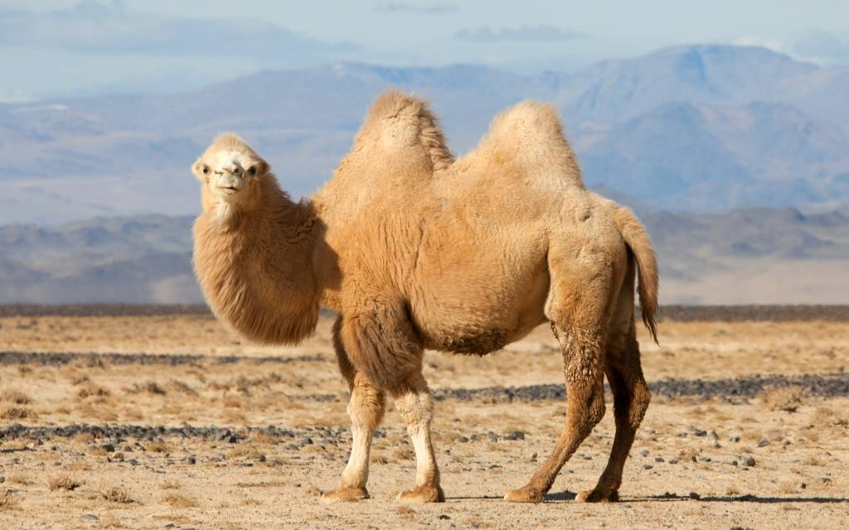
Как называются широкие белые полосы разметки на проезжем участке дороги:
а) «леопард»;
б) «зебра»;
в) «верблюд».

Slide 4
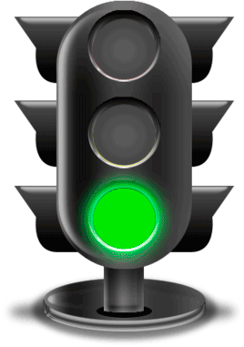
Какие сигналы у светофора и что они обозначают?

Slide 5
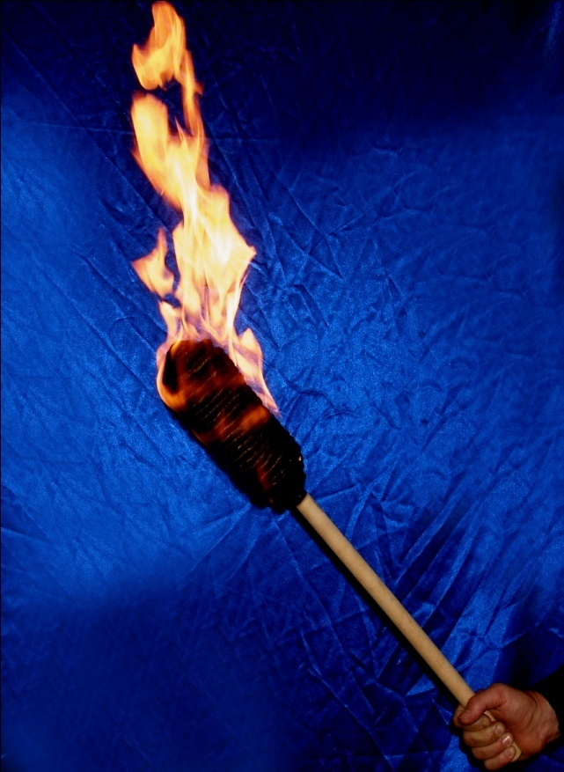
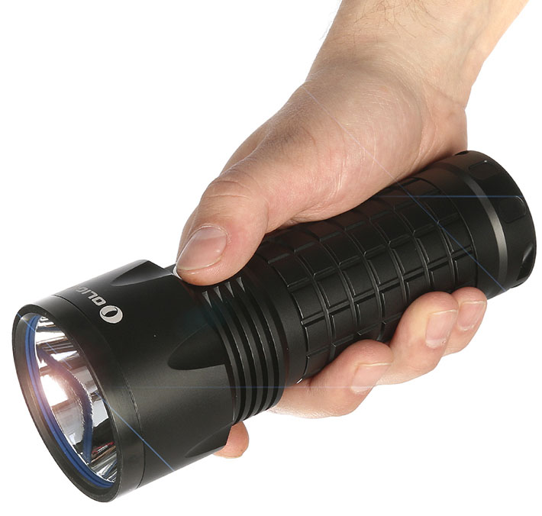
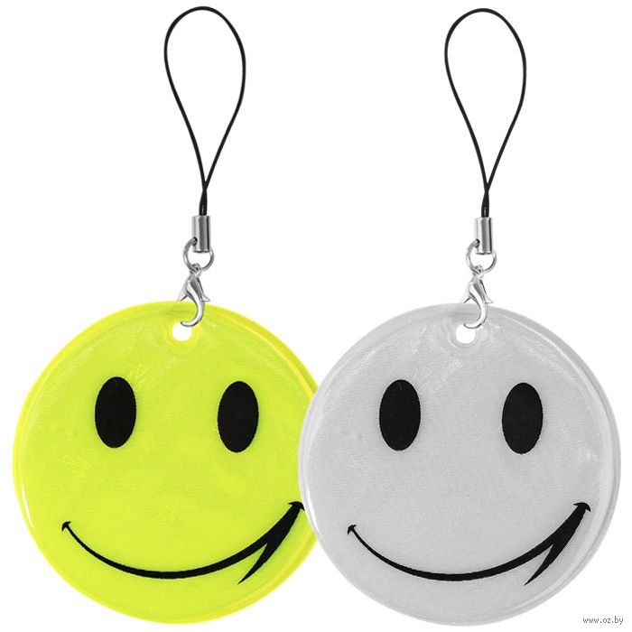
Чем обязан обозначить себя пешеход в сумерках, двигаясь по обочине:
а) факелом;
б) фонарём:
в) фликером.

Slide 6
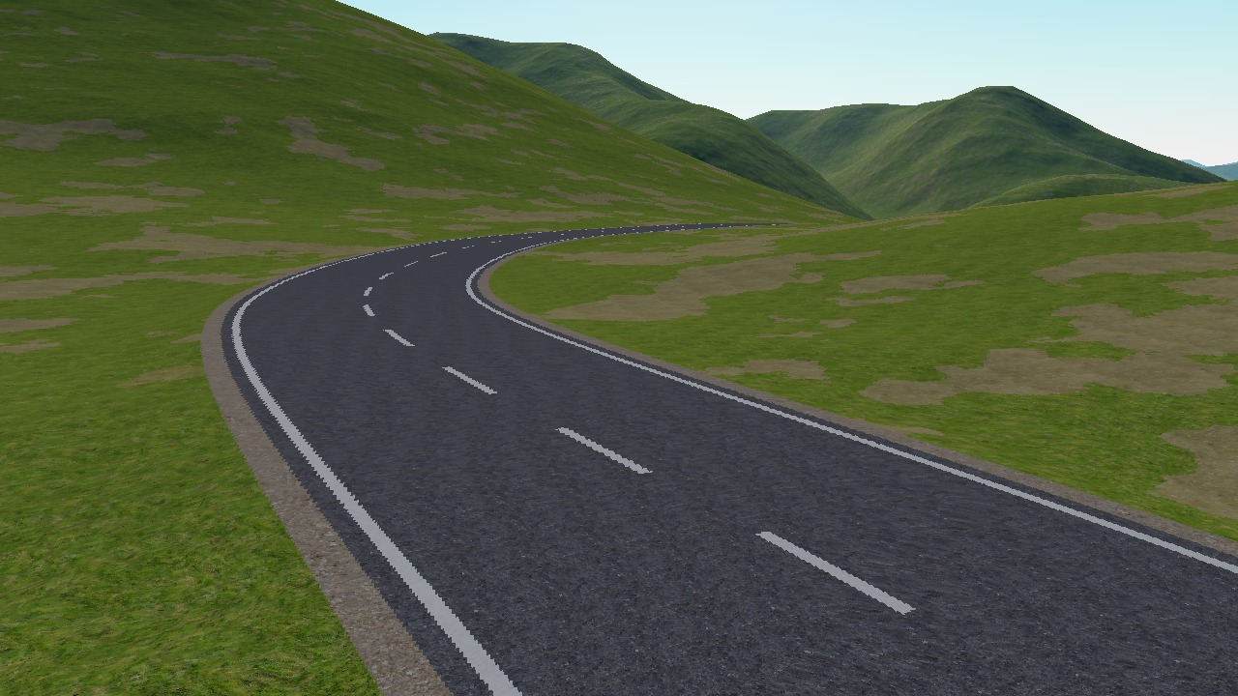
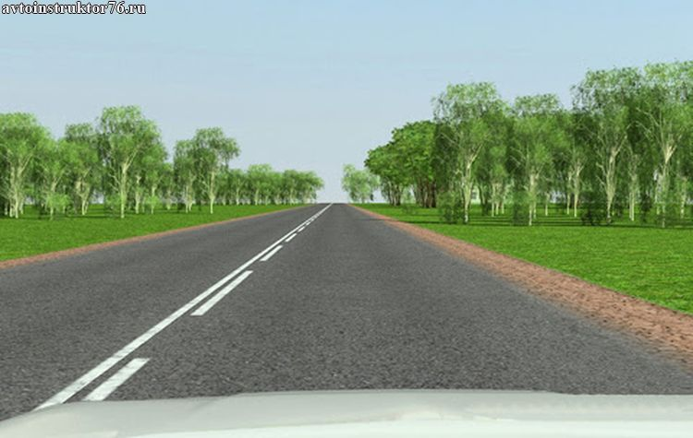
В каком месте безопасно переходить загородную дорогу:
а) возле поворота дороги, т.к. там водители снижают скорость;
б) на подъеме дороги, там также водители снижают скорость;
в) там, где проезжая часть в обе стороны хорошо просматривается.

Slide 7
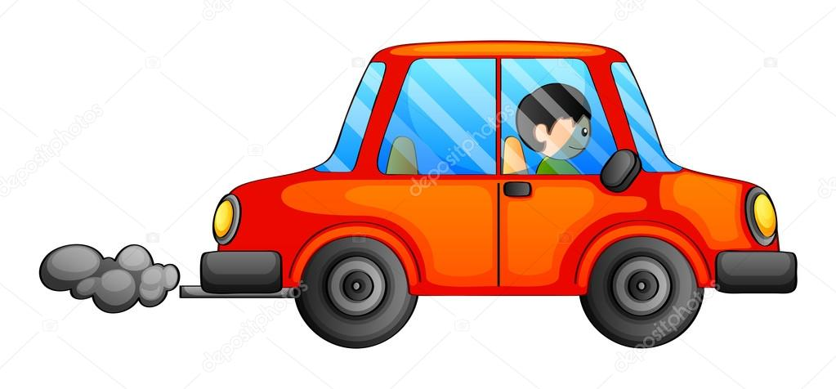
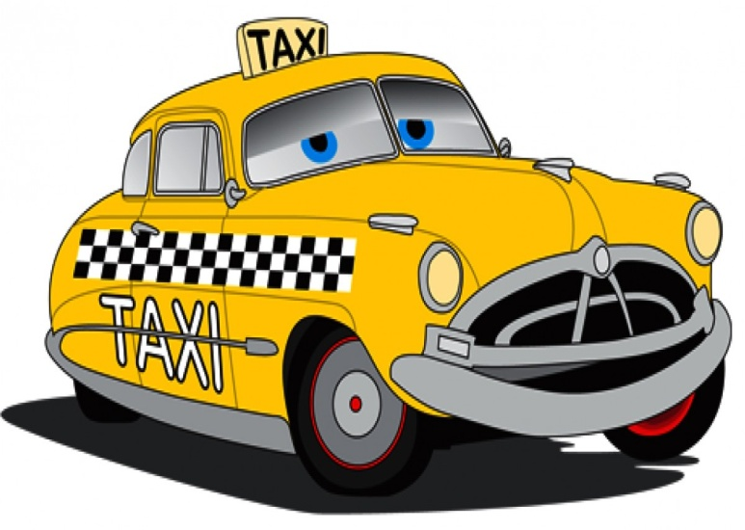
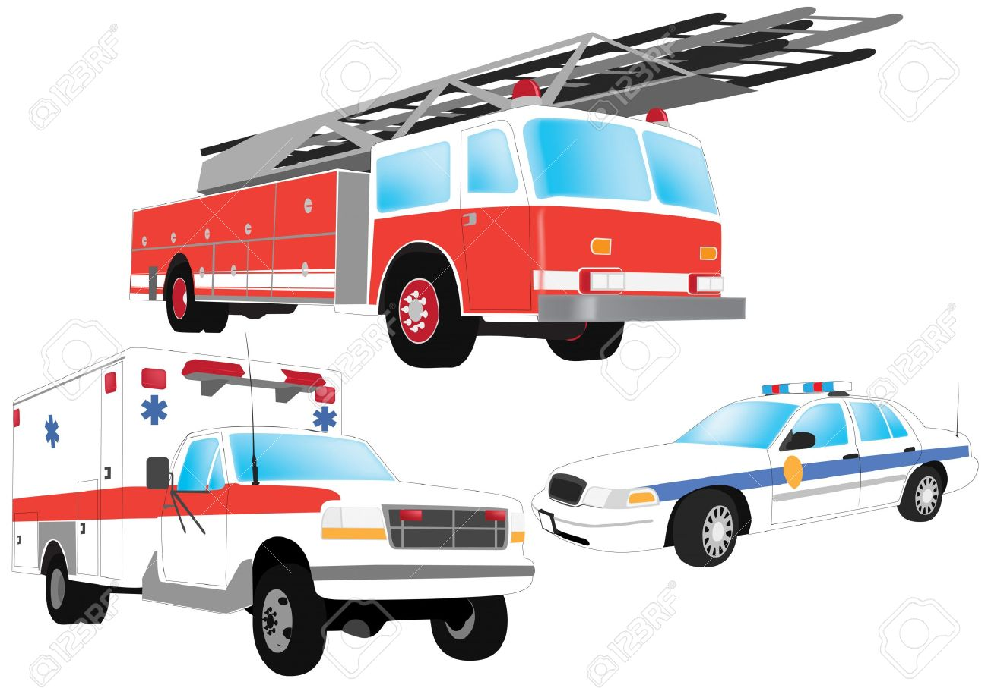
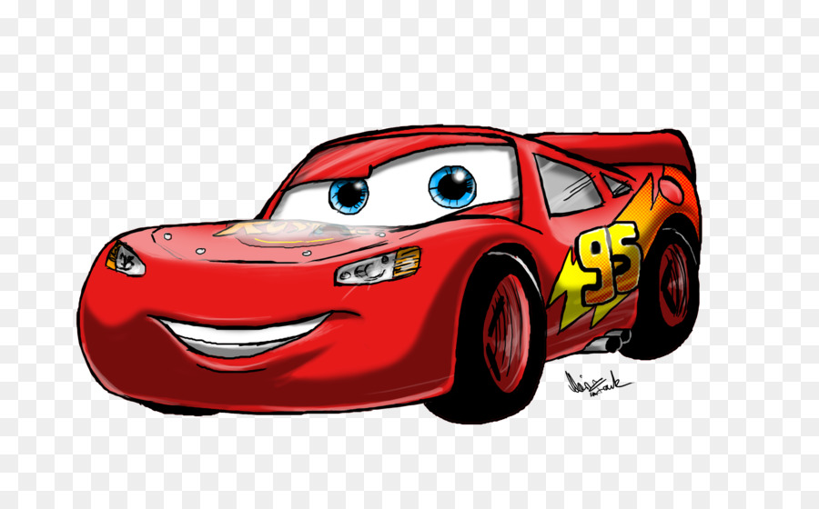
Какие автомобили могут проехать на красный свет?а)папина и мамина б)такси
в)пожарная, скорая, спецмашины г)гоночная

Slide 8
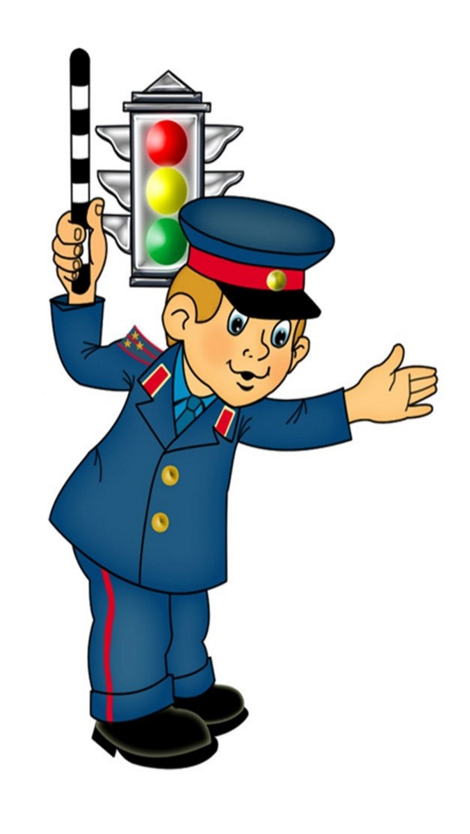
На перекрестке, для перехода дороги, вам горит разрешающий сигнал, но на перекрёсток вышел регулировщик, вы:
а) будете переходить дорогу по сигналу светофора;
б) будете стоять, пока регулировщик не уйдёт; в) дождётесь сигнала регулировщика, показывающего, что переход разрешается.

Slide 9
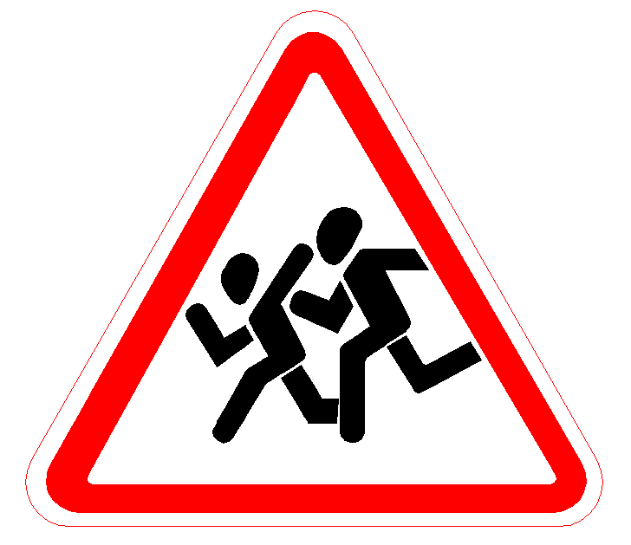
Как называется этот знак?
а) Ура! Закончились уроки ;
б) Дети ;
в) Побежали, побежали !!

Slide 10
Если вы собираетесь перейти по пешеходному переходу дорогу и увидели приближающийся автомобиль скорой медпомощи с включённым маячком:
а) подождёте, пока автомобиль проедет;
б) будете переходить;

Slide 11
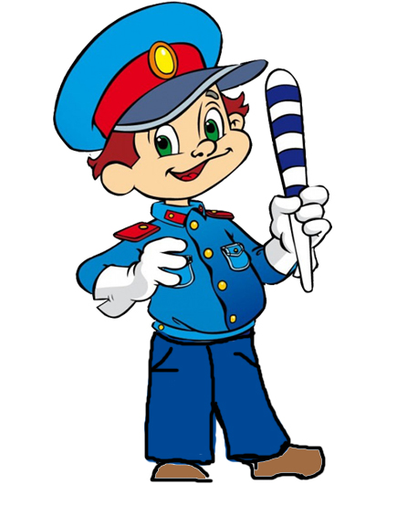
Для чего постовому нужен жезл?
а) приветствовать знакомых;
б) отгонять мух;
в) для красоты;
г) регулировать дорожное движение;

Slide 12
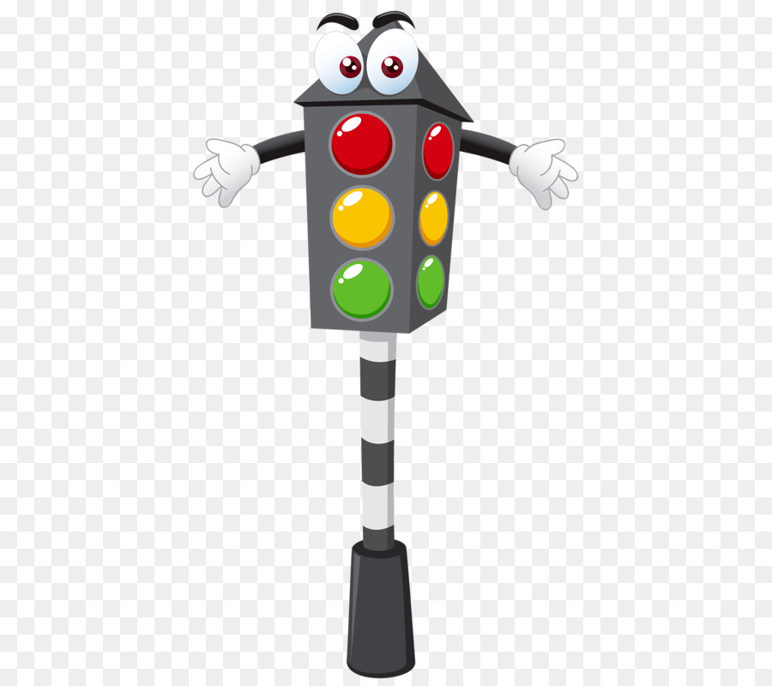
Цвет какого сигнала светофора можно видеть одновременно со всех сторон движения?
а) желтый:
б) красный;
в) зеленый.

Slide 13
На какой дороге транспортные средства лучше тормозят;
а)на мокрой;
б)на обледенелой;
в)с ямками;
г)на сухой;

Slide 14
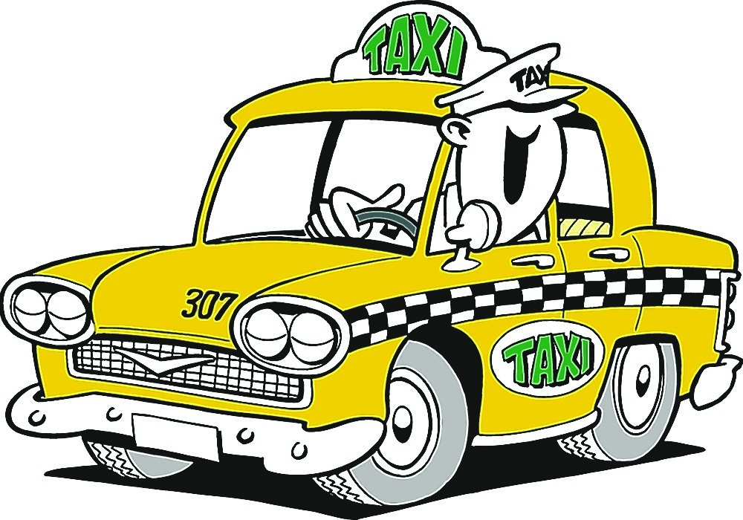
Как называют водителя, управляющего такси? а) таксомотор;
б) таксофон;
в) таксист

Slide 15
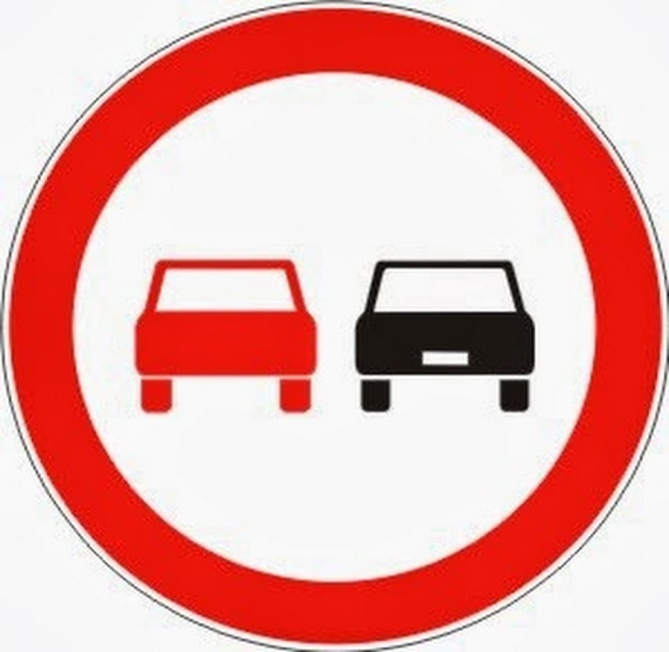
К какой группе относятся эти знаки?
а) Разрешающие;
б) Запрещающие;
в) Вразумляющие;

Slide 16
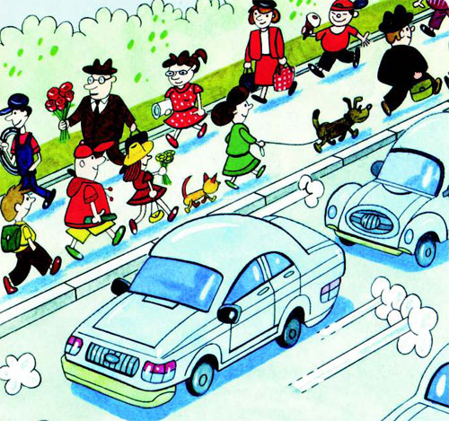
По какой стороне тротуара рекомендуется двигаться пешеходам?
а)по любой;
б)по бордюрам;
в)по правой стороне ;
г)по левой;

Slide 17
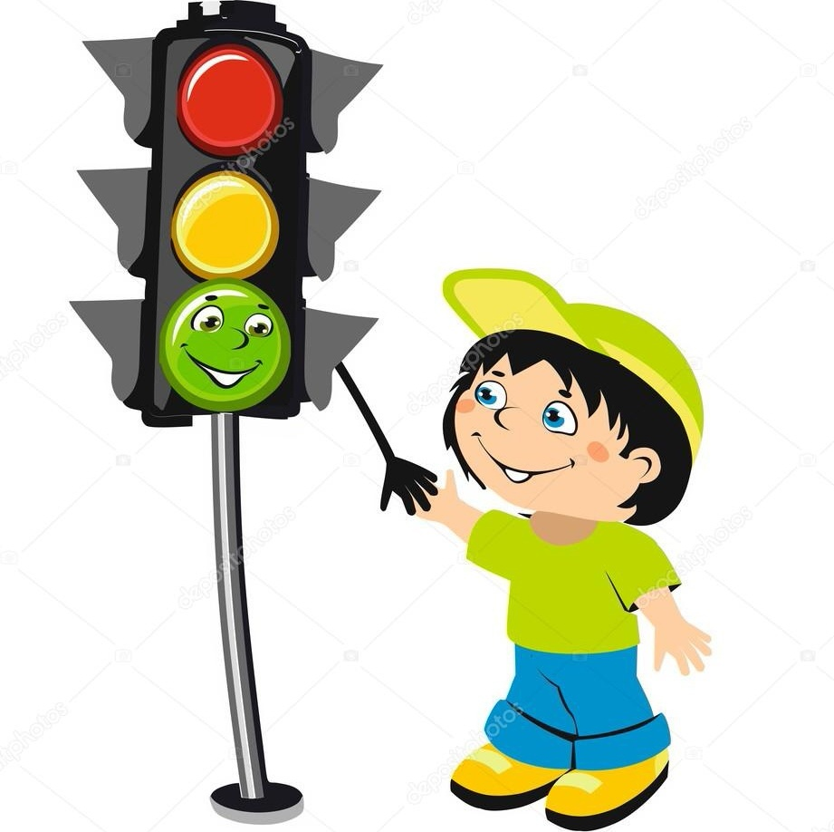
Когда загорелся зеленый свет светофора, что ты будешь делать?
а)пропустишь всех старушек и даму с собачкой
б)побежишь со всех ног
в)останешься стоять на месте
г)убедишься, что все транспортные средства остановились и перейдешь дорогу

Slide 18
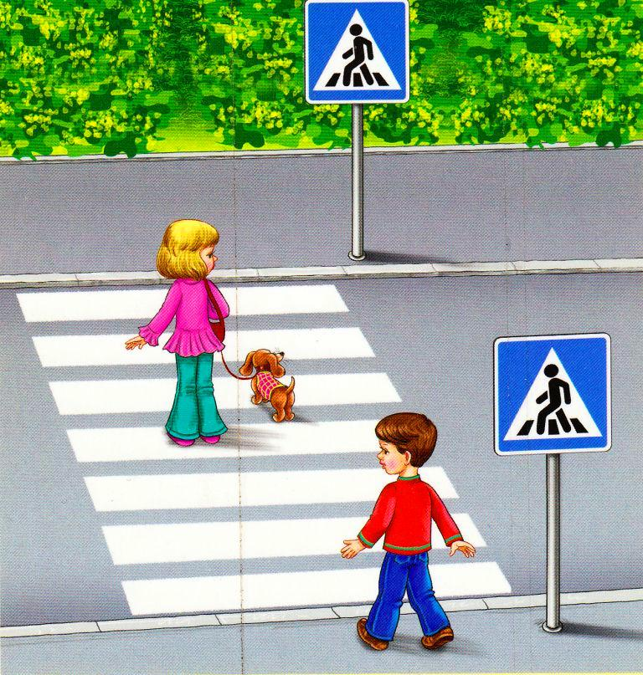
Где можно переходить улицу?

Slide 19
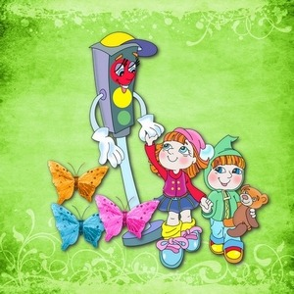
Назовите лучший способ сохранения жизни на дороге.
Соблюдать правила дорожного движения

